Slide 1
微信小程序开发
申请SSL证书

Slide 2
HTTPS证书
小程序对接开发者域名需要开启HTTPS服务。
启用HTTPS需要签名证书。购买云服务器和域名后，可以通过域名管理控制台申请免费的证书。
这部分操作以阿里云作为示例，腾讯云操作类似，页面设计会有所区别。操作过程中的具体参数填写可作为参考。

Slide 3
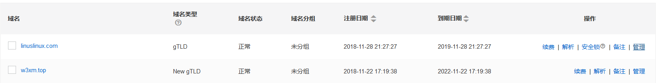
阿里云申请SSL证书示例
登录阿里云，找到域名控制台》域名列表：
https://dc.console.aliyun.com
找到购买的域名，点击管理。然后跳转到域名详细信息页。

Slide 4
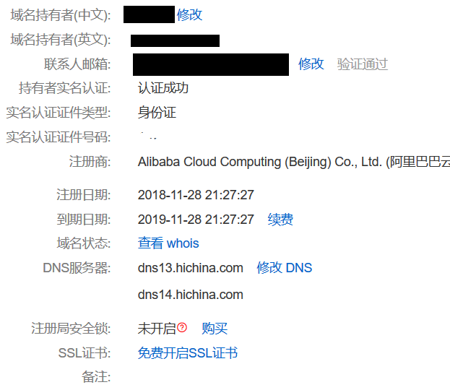
阿里云申请SSL证书示例
在基本信息页点击免费开启SSL证书。

Slide 5
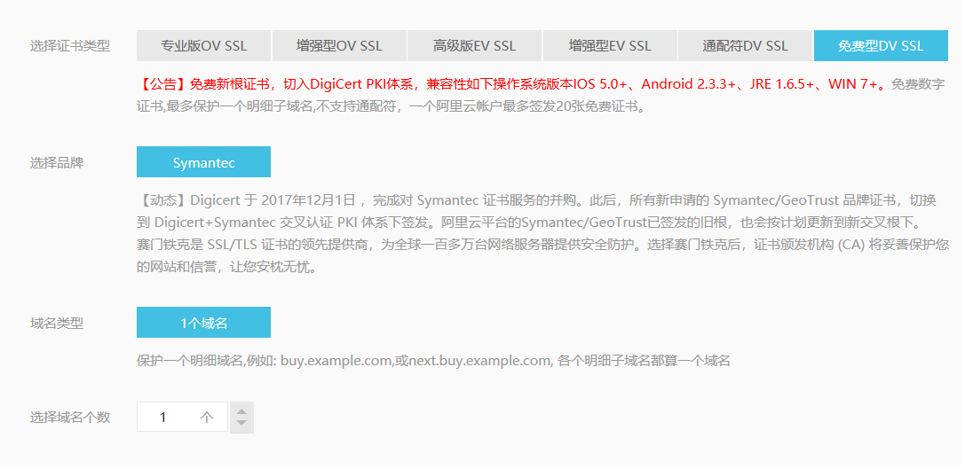
阿里云申请SSL证书示例
点击免费申请SSL证书会跳转到选择类型并‘申请’的页面。
在这个页面点击申请，会跳转到‘立即购买’页面。
然后可以选择免费的SSL证书类型。

Slide 6
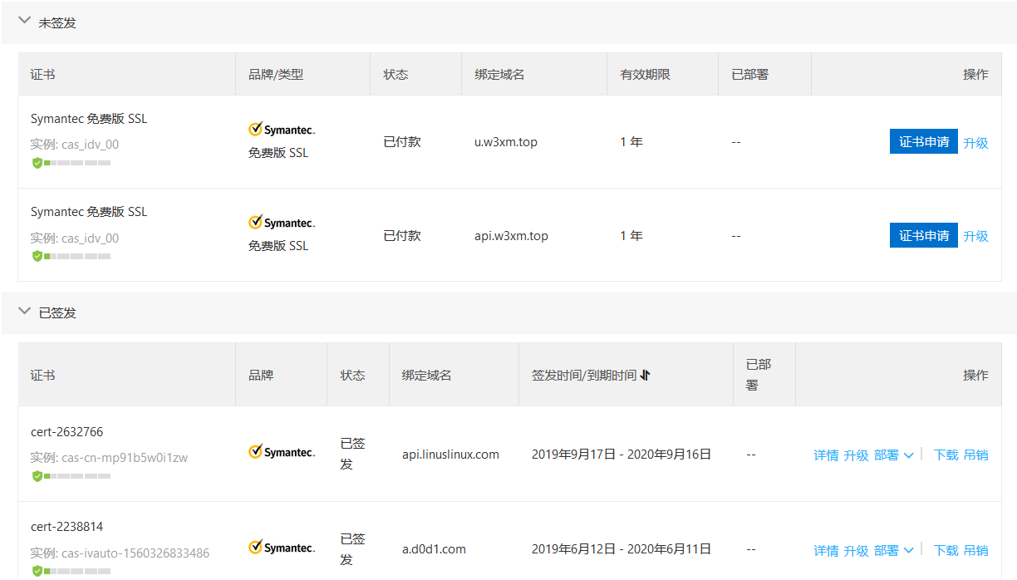
阿里云申请SSL证书示例
在选择免费证书后，点击支付，因为金额为0，则直接完成订单。
成功后在证书列表页可以看到未签发的证书：
https://yundunnext.console.aliyun.com

Slide 7
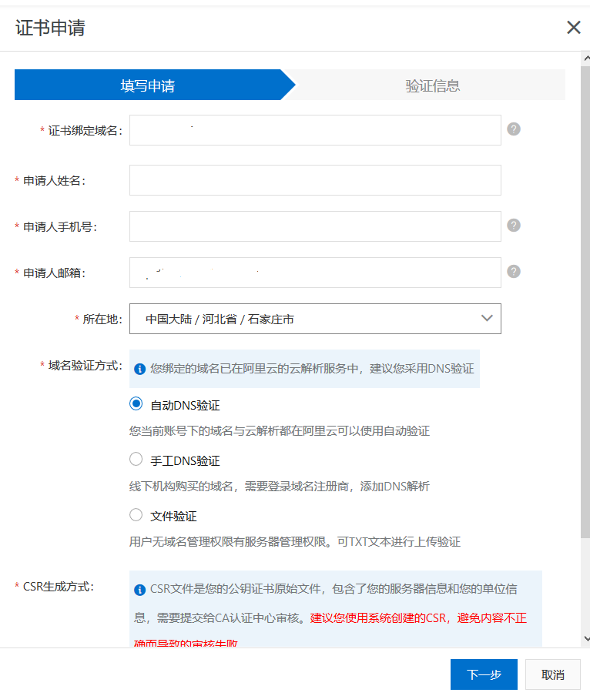
阿里云申请SSL证书示例
在未签发列表页，点击‘立即申请’。
在弹出的右侧页面，会显示申请人的信息，如果信息有误，则需要调整，比如所在地和手机号错误。
然后点击‘下一步’进行验证。

Slide 8
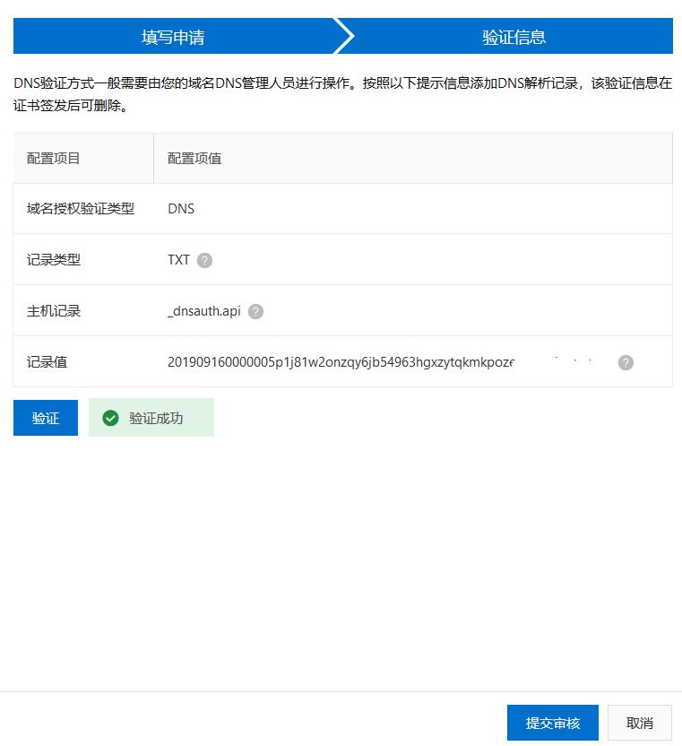
阿里云申请SSL证书示例
这一步是信息验证，就是验证域名确实是当前操作者所拥有。
验证方式就是通过DNS解析添加一条文本解析记录，签名机构会通过一个验证协议进行访问，并验证是否通过。
这条记录一般会自动添加，如果没有则需要手动添加。

Slide 9
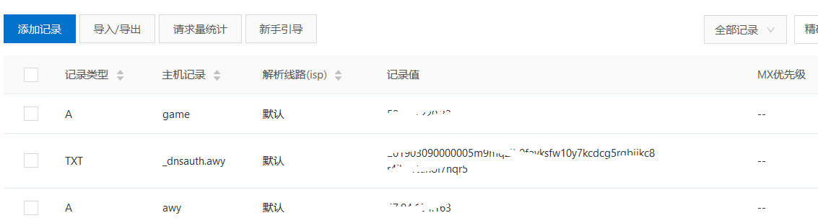
阿里云申请SSL证书示例
如果在上一步没有添加记录，则需要手动添加。
这可以通过查看DNS解析记录看到。

Slide 10
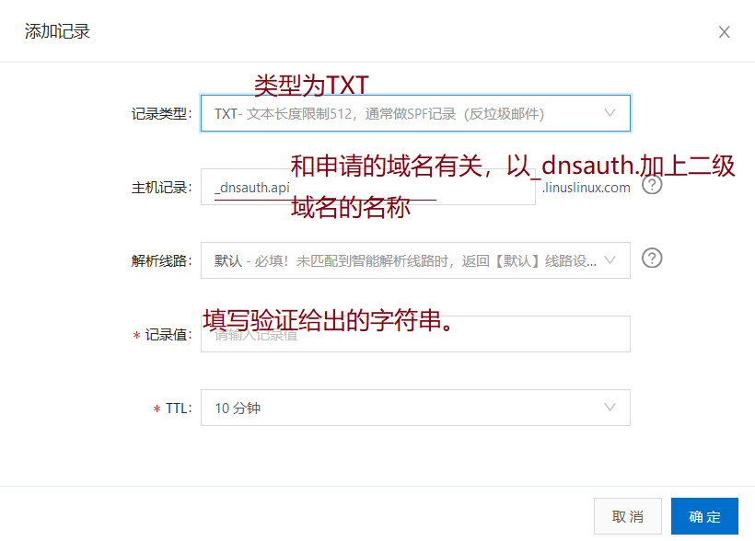
阿里云申请SSL证书示例
如果没有验证需要的记录，则按照指定方式添加。
记录值是在验证信息部分给出的。
这一步操作只有在没有DNS解析记录的情况下才需要。

Slide 11
阿里云申请SSL证书示例
经过以上操作，很快就可以在已签发证书列表看到。
下载需要的证书格式即可。

Slide 12
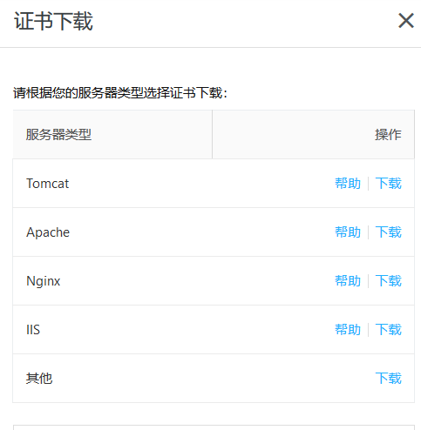
下载Nginx支持的证书
点击下载，在弹出的窗口中，下载Nginx格式。

